Slide 1
Unidade 5

Slide 2
Gênero: texto dramático
CONFLITO
problema envolvendo as personagens
faz a história progredir
DESFECHO
leitor/público fica à espera do final
momento de expectativa

Slide 3
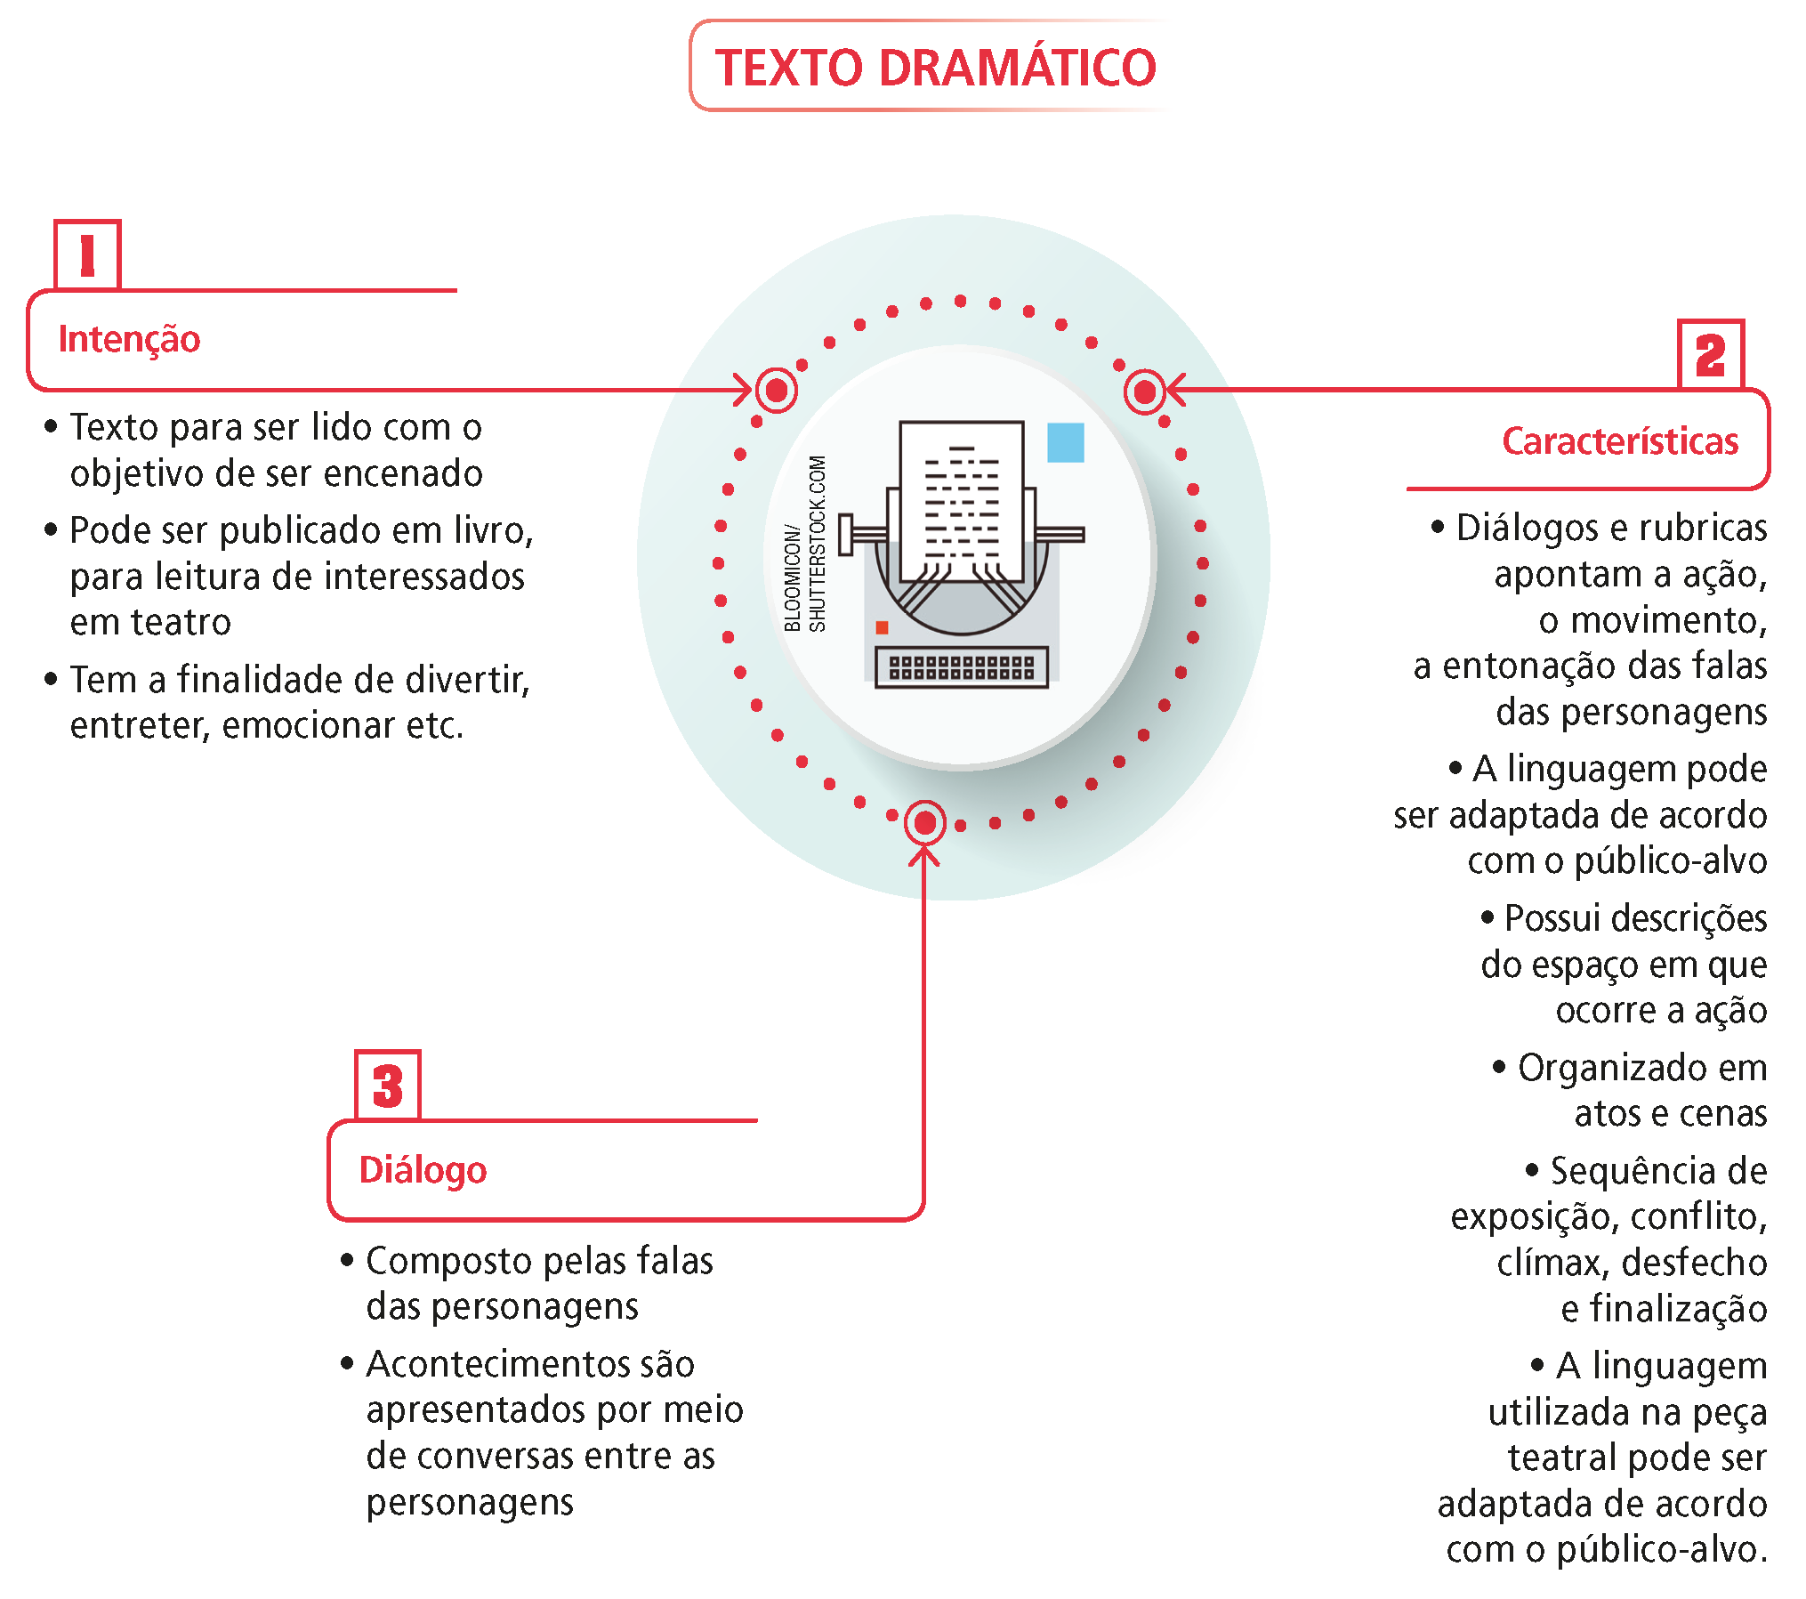

Slide 4
Linguagem
Formal
uso monitorado
em situações que exigem
mais formalidade
empregada com interlocutores
desconhecidos ou mais formais
Exemplo: “Senhor Petrúquio, aceita Catarina Minola como sua legítima esposa, prometendo amá-la e honrá-la...”
Informal
uso mais espontâneo
em situações que
permitem informalidade
empregada com interlocutores
com quem temos proximidade
“O que diabos o senhor
acha que eu vim fazer aqui? É claro que aceito. Sim.”

Slide 5
Variação linguística
  É um processo
  de mudança
  natural das línguas.
Região Nordeste
macaxeira – mandioca
baixa da égua – lugar distante
Região Sul
bergamota – mexerica
cacetinho – pão francês
Região Centro-Oeste
pinchar – jogar fora
sarapantar – assustar
Apresenta-se no tempo, no espaço e na sociedade.
Não pode ser considerado
erro de português.
É negativo para a sociedade a existência do preconceito linguístico.

Slide 6
Palavras oxítonas e proparoxítonas
Nem todas
as sílabas tônicas
são acentuadas
terminadas em a(-s), e(-s), o(-s) e em(-ens) são acentuadas
OXÍTONAS
PROPAROXÍTONAS
fubá, sofás, café, bonés, cipó, trenós, vintém, reféns
mágico, primogênito, náufrago, acadêmico, metrópole
Todas têm
a última sílaba tônica
Todas são
acentuadas na antepenúltima sílaba
caqui, papel, nadar, ventilador

Slide 7
Concordância nominal
1
é o núcleo dos
mecanismos de concordância
todo nome variável associado
2
são chamados determinantes
com o
adjetivo posposto
substantivo
6
concorda em:
gênero (masc./fem.)
número (sing./plural)
a uma enumeração de substantivos, o adjetivo pode concordar indiferentemente com o último da série; ou, no plural com todos os substantivos
3
4
com o
adjetivo anteposto
artigos
adjetivos
numerais
pronomes
5
a uma enumeração de substantivos, o adjetivo concorda obrigatoriamente com o 1º substantivo da série

Slide 8
Concordância nominal: exemplos
Na casa da vovó, sempre como
deliciosos bolos e tortas.
O tapete e a cortina suja foram lavados.
O tapete e a cortina sujos foram lavados
Na 1ª frase, suja concorda com o substantivo mais próximo a ele (cortina) e na 2ª, sujos concorda com o conjunto dos substantivos, por isso ele está no plural.
Na 1ª frase, apenas a cortina estava suja; na 2ª, tanto o tapete quanto a cortina estavam sujos.
o, a, suja e sujos são determinantes de tapete e cortina; os adjetivos são pospostos; estão depois da enumeração dos substantivos.
Deliciosos é determinante de bolos e tortas.
O determinante concorda com bolos (masculino/plural).
Deliciosos é adjetivo anteposto; está colocado antes da enumeração dos substantivos.

Slide 9
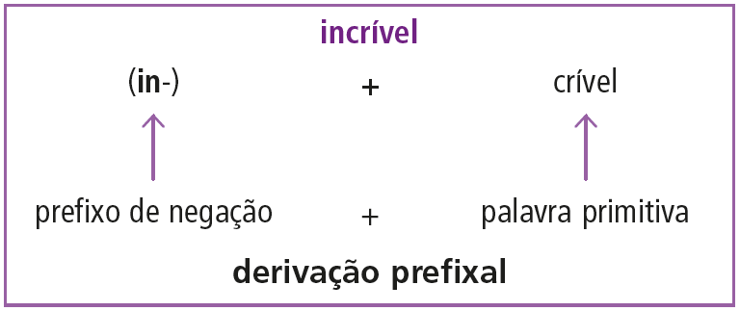
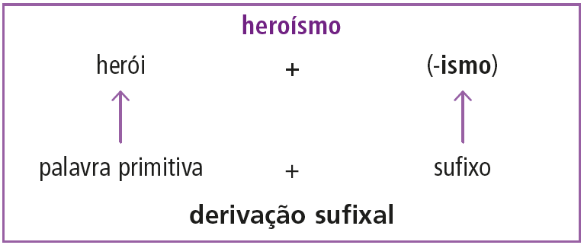
Processo de formação de palavras
A derivação prefixal modifica o sentido da palavra criando um antônimo.
Um prefixo de negação é adicionado antes da palavra primitiva.
Também pode haver formação de palavras por derivação sufixal.
É adicionado um sufixo depois da palavra primitiva.

Slide 10
Prefixos de negação
Composição
despoluir
desigualdade
descarga
infeliz, infiel, insuficiente
Antes de p e b:
impermeável, impossível
Antes de l e m::
ilógico, imoral
Antes de r:
irracional
Criação de nova palavra a partir da união de outras palavras ou radicais existentes.
Composição por justaposição
Ocorre quando uma palavra nova é formada sem que haja alteração nas palavras (ou radicais) que a formam.
Exemplos:
peixe-orelha
(peixe + orelha)
beija-flor
(beija + flor)
passatempo
(passa + tempo)
Composição por aglutinação
Ocorre quando uma palavra nova é formada com alteração nas palavras (ou radicais) que a formam.
Exemplos:
fatocção
(fato + ficção)
planalto
(plano + alto)
cabisbaixo
(cabeça + baixo)

